Slide 1
뭐썻는지-스프링 어쩌고 erd 흐름도 시연화면 QNA

Slide 2




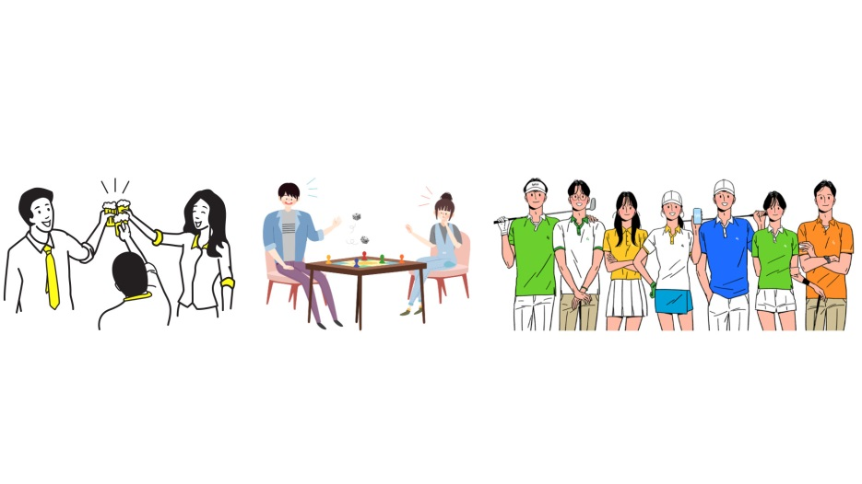
클러버:클럽을사랑하는사람들의모임
동호회플랫폼
이광태 김광호 김기범 김나현

Slide 3

순서
● why Cluver?
● 요구사항정의서
● er dIagram
● we are Cluver!

Slide 4





why Cluver?
※ 스크립트 참고
Notes:
코로나 바이러스의 영향으로 여가생활의 변화가 생겼다. 예를 들면, 식당이나 카페의 영업제한이 장기화 되면서 카페에 가서 이야기하거나, 술을 마시거나 야식을 먹던 문화에서 개인활동 하는 시간이 많아졌고,
시간이 지나면 지날 수록 다양한 취미생활을 찾는 사람이 늘어났다.
물론, 가정에서 보내는 시간이 늘어나기도 했다. 하지만 포스트코로나 시대를 맞이하면서, 거리두기가 종식됨으로 인해 다시 코로나 이전 시대로 돌아가려는 움직임이 활발하다.
하지만 공통된 관심사나 취미를 가지고 대면 비대면을 막론할 활동을 하고 싶은 수요는 점점 늘어날 것이지만, 그에 따른 마땅한 플랫폼이 존재하지 않음을 인식했다.
그나마 가장 유용하게 사용되는 밴드, 카페 등이 있지만 동호회 모임에 최적화 된 플랫폼은 존재하지 않습니다.

Slide 5



why Cluver?
검색 카테고리 테마
찾기
reason 1.
what
when
WHO
where
헬린이모집~
먹고자고쌀때 빼고 가능
성인만 모집합니다!
부산시민공원으로 오셈
롤 골-플 서폿 구함
수, 금 저녁만 ㄱㄴ
30~40 빛바랜 청춘들ㅎ
쥬디스태화 국룰 ㅇㅈ?
캠핑ㄱ? 마쉬멜로 ㄱ?
평일 모닝탁구 치실 분!!
지천명 뚫으신 분들만^^~
디코방 코드 보내드릴게여
컴활1급 속성 스터디 하실분
주말에 노실 분 찾아요
※ 스크립트 참고

Slide 6



why Cluver?
클럽홈
나누기
reason 2.
이야기
추억
정보
생각
먹고자고쌀때 빼고 가능
부산시민공원으로 오셈
성인만 모집합니다!
오또케오또케 ㅠㅠ
수, 금 저녁만 ㄱㄴ
쥬디스태화 국룰 ㅇㅈ?
캠핑ㄱ? 마쉬멜로 ㄱ?
30~40 빛바랜 청춘들ㅎ
평일 모닝탁구 치실 분!!
지천명 뚫으신 분들만^^~
디코방 코드 보내드릴게여
컴활1급 속성 스터디 하실분
주말에 노실 분 찾아요
※ 스크립트 참고

Slide 7


요구사항정의서

Slide 8

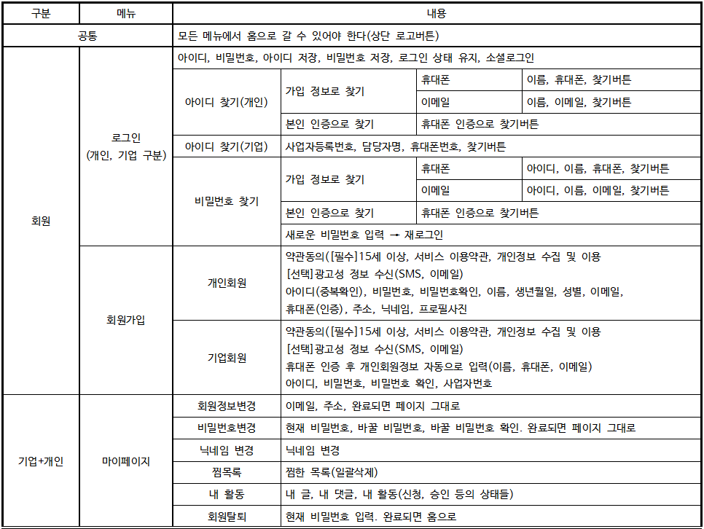


요구사항정의서_회원

Slide 9

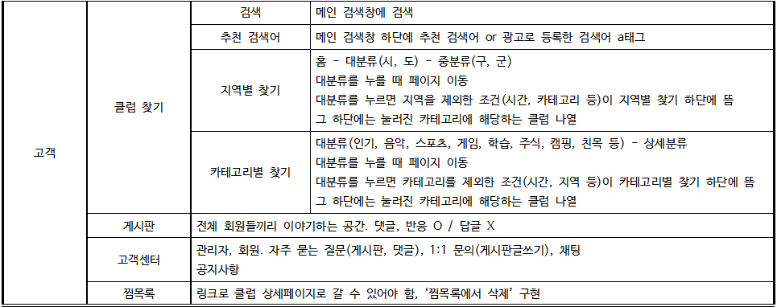

요구사항정의서_회원

Slide 10

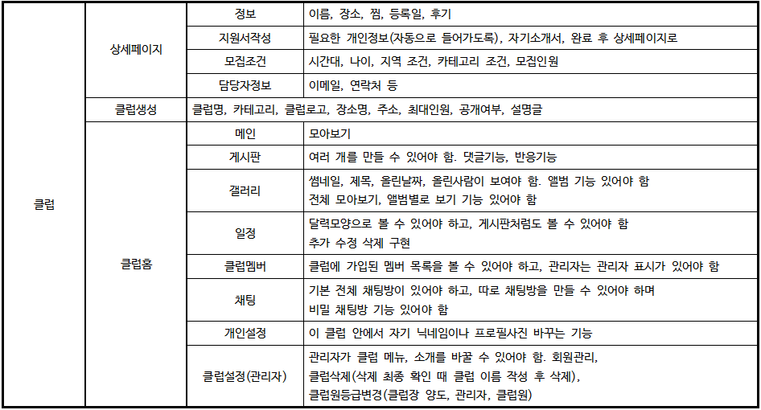

요구사항정의서_고객(사용자)

Slide 11
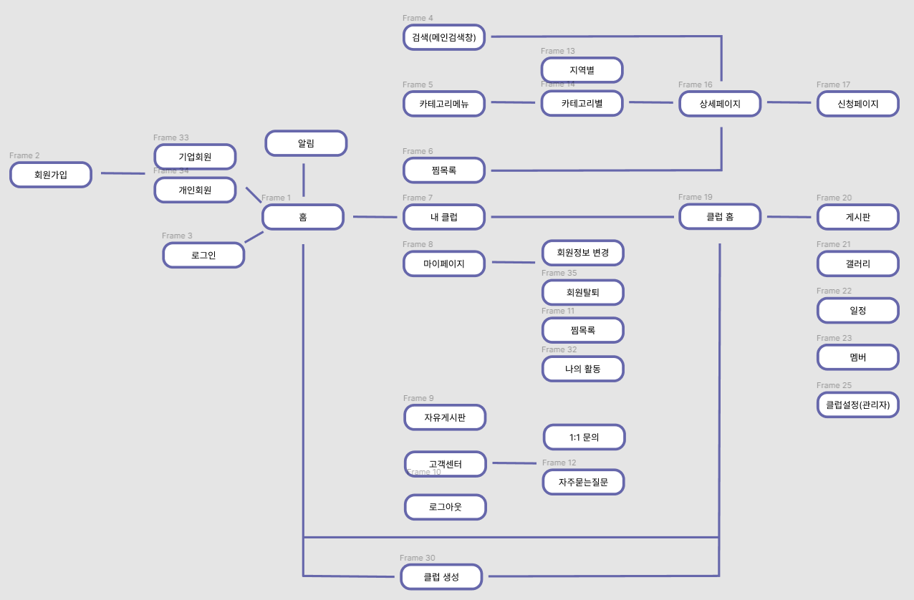
흐름도

Slide 12
We are
Cluver :)
● 공통: 요구사항분석, ERD, 흐름도 작성
이광태
김광호
김기범
김나현
Front-end
Back-end
Back-end
Back-end
● 팀장
● 전체웹디자인
● 백-프론트 연동
● PPT 제작
● 클럽홈
● 클럽게시판
● 클럽갤러리
● 클럽일정
● 클럽멤버목록
● 백-프론트 연동
● 회원가입 로그인-아웃
● 마이페이지 + 찜목록
● 클럽생성, 클럽목록
● 클럽상세화면, 공고등록
● 클럽가입신청, 승인
● 전체검색
● 카테고리 + 검색
● 클럽멤버수정
● 백-프론트 연동
● 자유게시판
● QNA게시판
● 백-프론트 연동

Slide 13
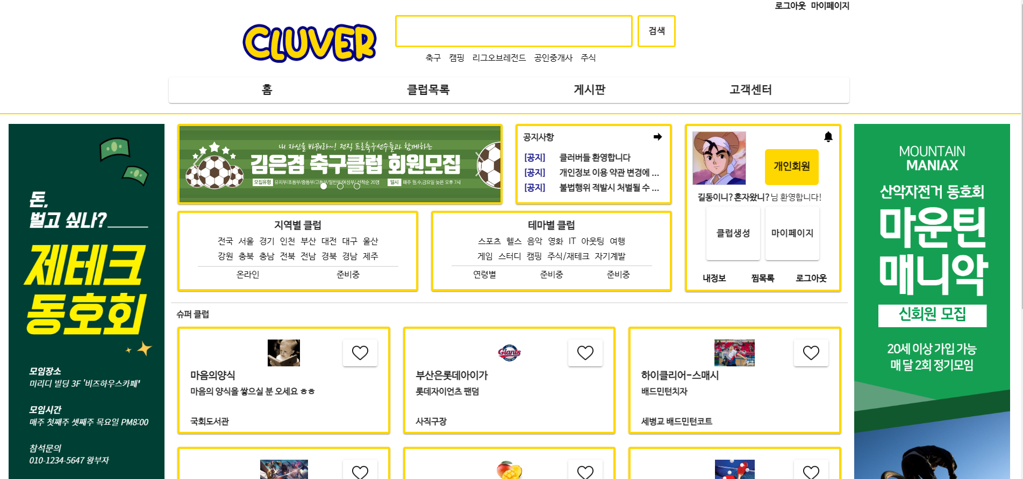
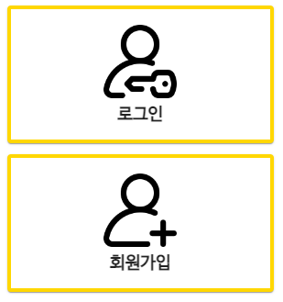
화면
홈
① - 추천검색어
② - 로그인 후
③ - 로그인 전
④ - 카테고리별 검색
⑤ - 슈퍼 클럽(홈페이지 노출 프리미엄 클럽)
③
①
②
④
⑤

Slide 14
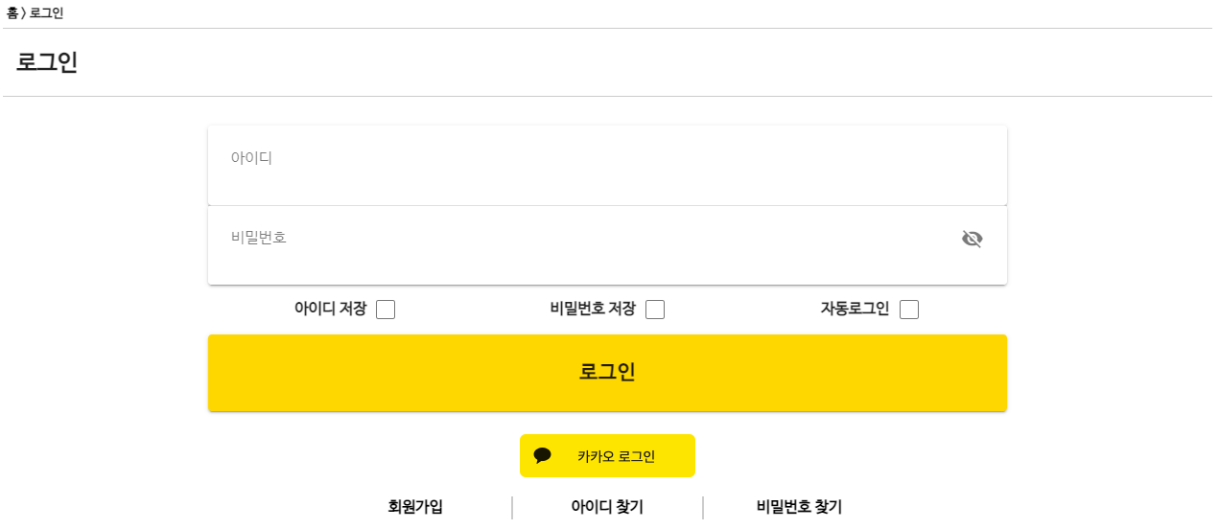
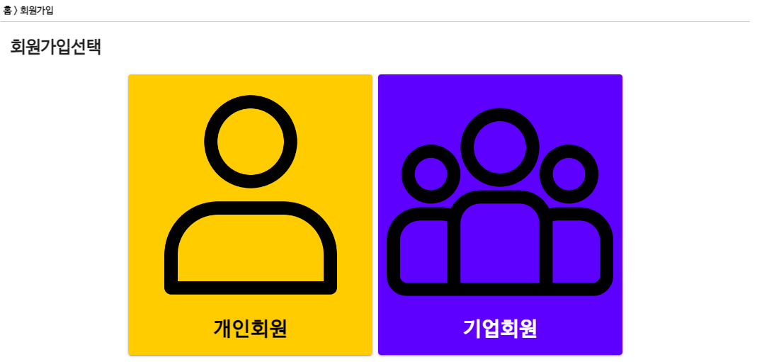
화면
로그인
회원가입
① - 추천검색어
② - 로그인 후
③ - 로그인 전
④ - 카테고리별 검색
⑤ - 슈퍼 클럽(홈페이지 노출 프리미엄 클럽)

Slide 15
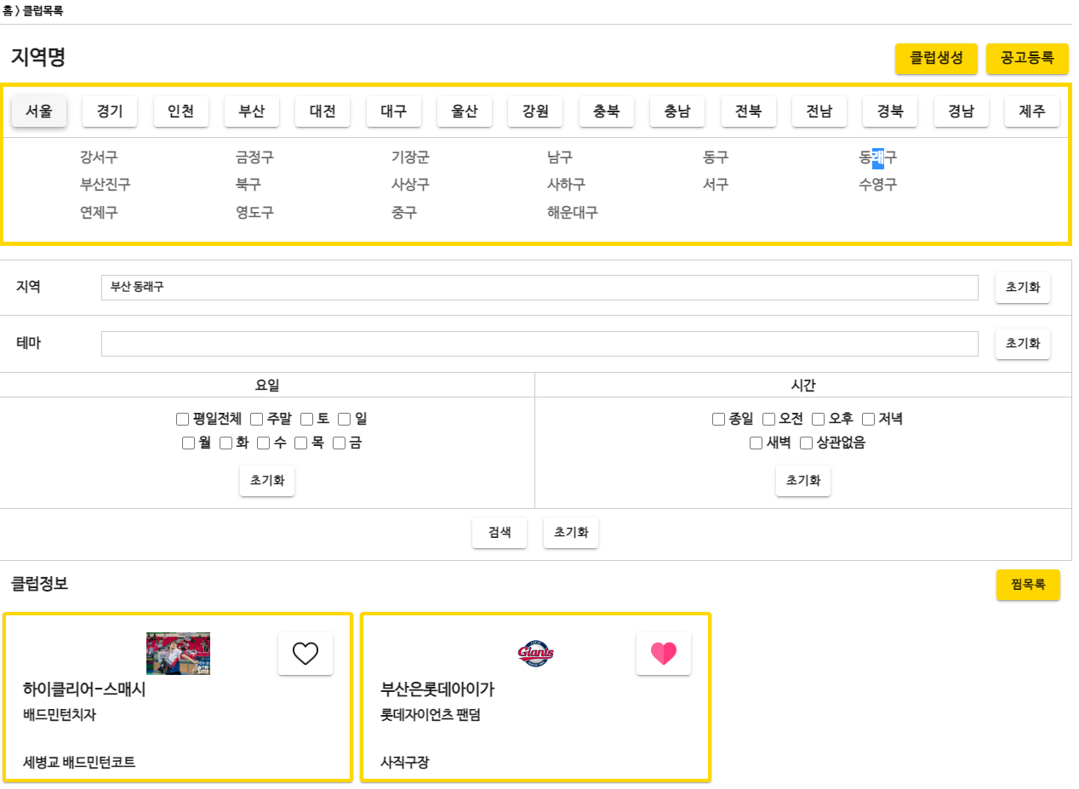
화면
클럽목록
① - 클럽생성 후 공고등록을 해야 하단 클럽정보에 노출
② - 대분류 클릭 시 ③ 노출.
③ - 중분류 클릭 시 ④에 등록되면서 하단 클럽정보에 해당하는 클럽 노출
①
②
③
④

Slide 16
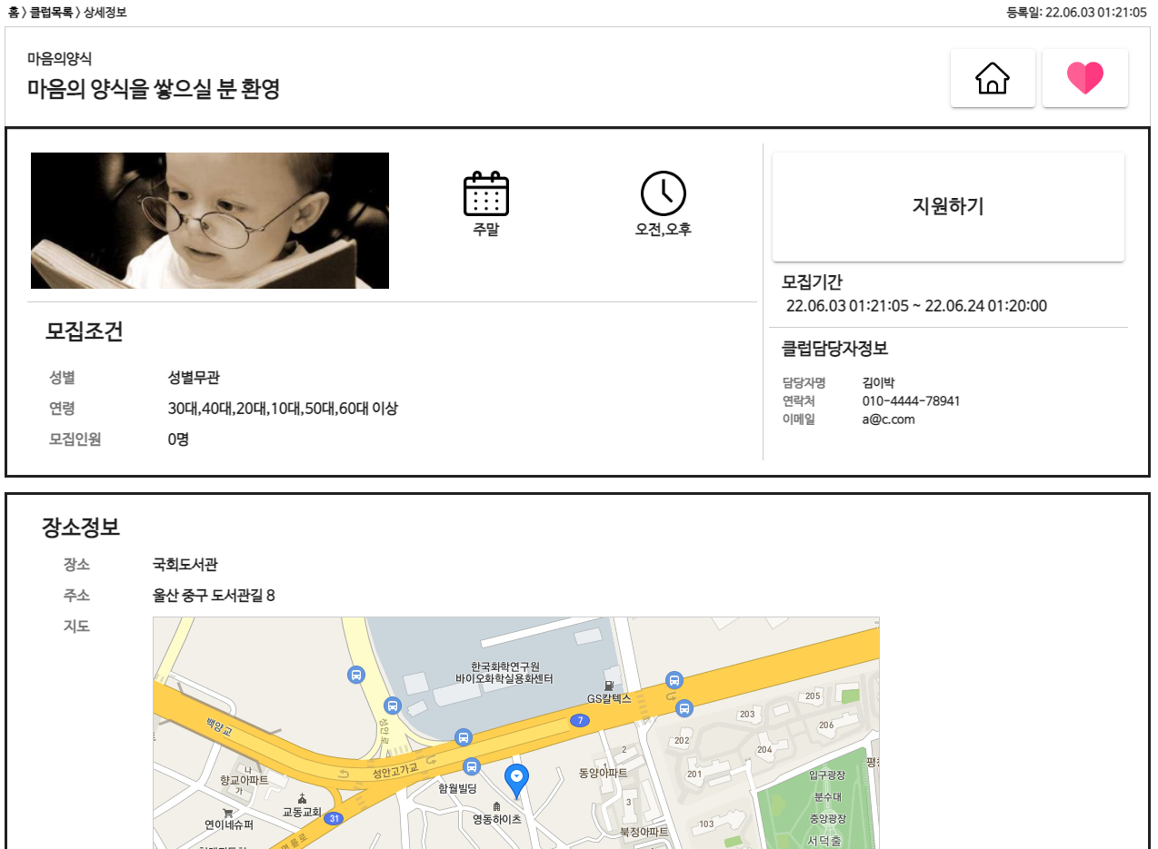
① - 클럽 홈(클럽에 가입되어 있어야 함)
② - 클럽 공고 등록에서 등록한 정보들
③ - 클럽 지원하기
④ - 지도 API를 이용한 지도
화면
상세정보
①
②
③
④

Slide 17
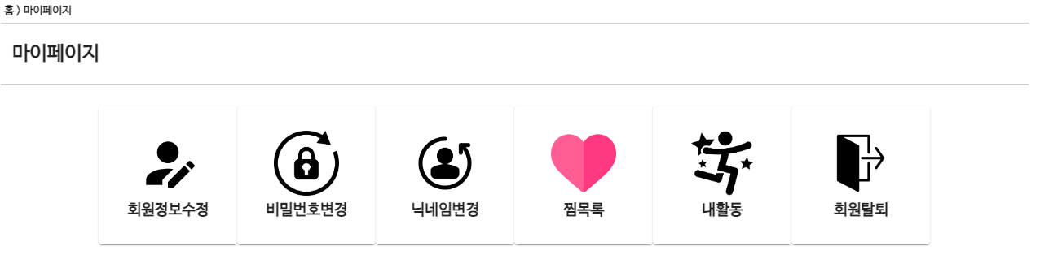
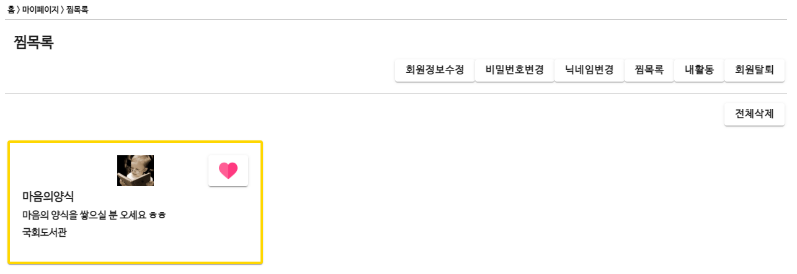
화면
마이페이지
찜목록
① - 찜한 클럽들 노출
② - 마이페이지 메뉴들
③
②
①
④

Slide 18
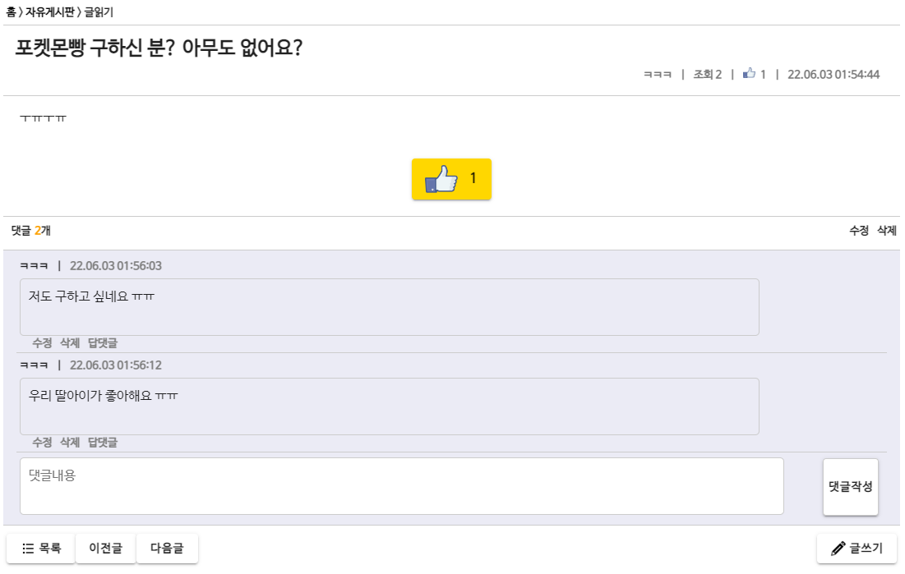
화면
게시판 내용
① - 좋아요(개수 적립)
② - 댓글
①
②

Slide 19
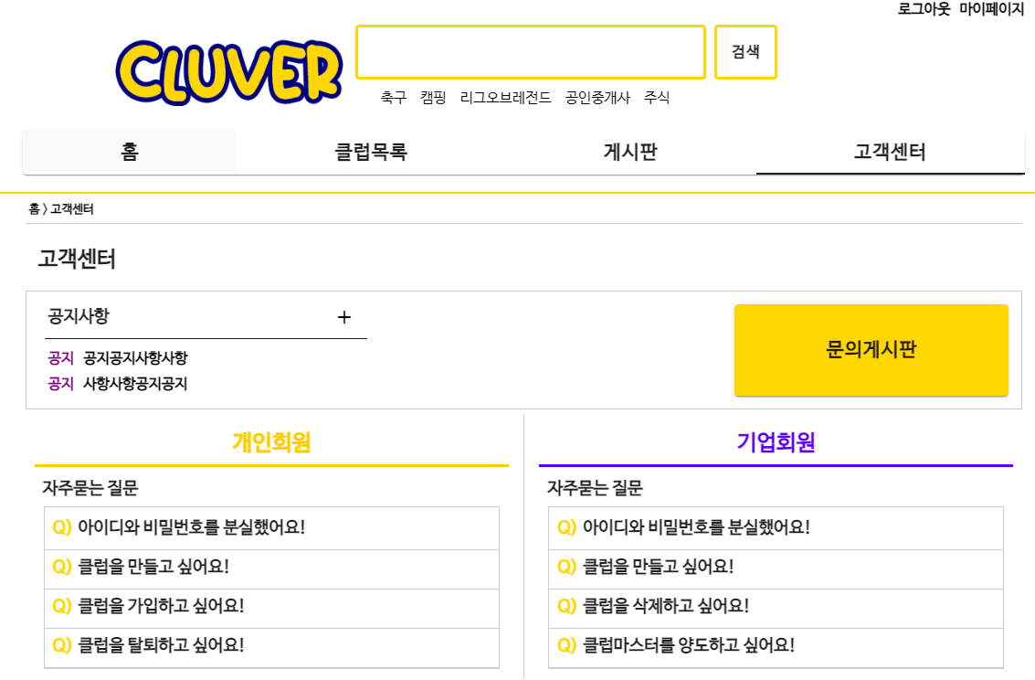
① - 공지사항(메인화면에 노출)
② - 문의게시판
③ - 자주 묻는 질문
화면
상세정보
①
②
③

Slide 20
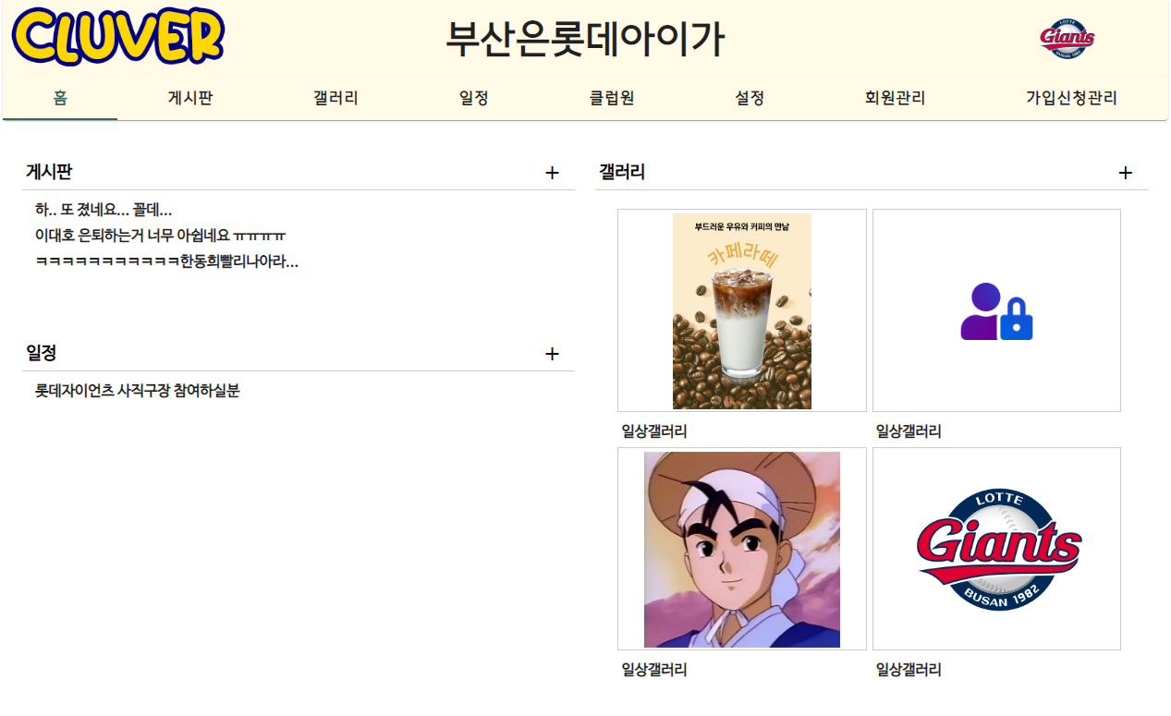
화면
클럽홈
① - 클럽 운영진에게만 노출
①
①
②
③

Slide 21
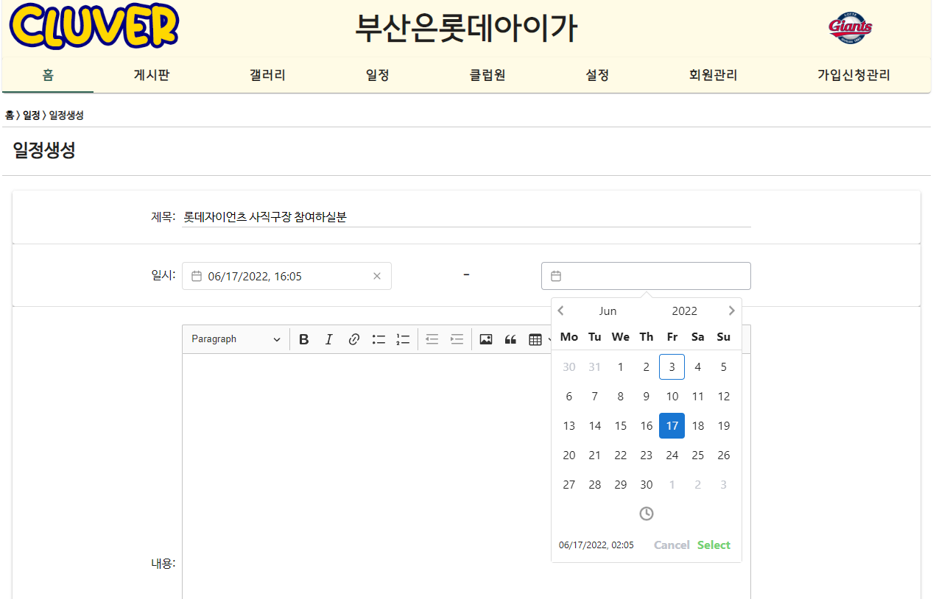
화면
클럽일정생성
①
②
③

Slide 22
QNA

